Slide 1
La moelle épinière
UE 2.2 S1
CYCLES DE LA VIE ET GRANDES FONCTIONS
PROMOTION 2023 / 2026
2023/2024
D Henrion

Slide 2
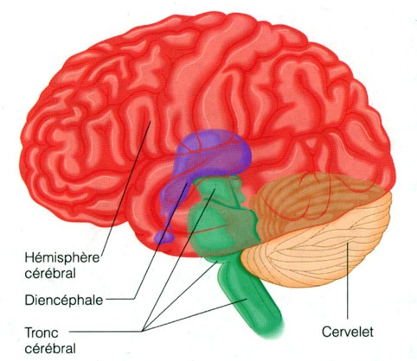
Le système nerveux central (SNC)
constitué par
l’encéphale et
la moelle épinière.

Slide 3
La moelle épinière
Elle est d’un blanc luisant
Longueur d’environ 42cm
Épaisseur d’environ 1,8cm
Elle achemine les influx nerveux provenant de l’encéphale & ceux qui se dirigent vers lui
Notes:
Elle est enfermée dans la colonne vertébrale, s’étend du trou occipital où elle s’unit au bulbe rachidien jusqu’à la 1ère vertèbre lombaire juste sous les côtes.
Important centre reflexe : les réflexes spinaux y sont émis.
Elle peut déclencher des activités motrices complexes

Slide 4
La moelle épinière
Rôle de relais entre le cerveau et les nerfs
Reçoit les informations en provenance des récepteurs périphériques (douleur, position des membres…). Elle les renvoie vers le cerveau où ces informations seront intégrées
Reçoit également les informations du cerveau (ordre de mouvement…) et les envoie vers les effecteurs (muscles)
Sert également à certains réflexes : l’information venant de la périphérie génère une réponse ne passant pas par le cerveau
Notes:
4

Slide 5
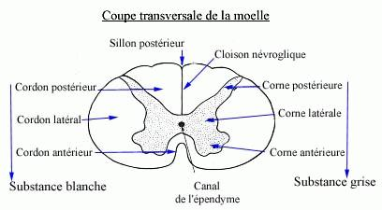
La moelle épinière
Notes:
Substance grise =
mélange de corps cellulaires de neurones, de leurs prolongements amyélinisés et de cellule de la névroglie.
Présente une forme d’une H ou de papillon.
Substance blanche =
Comprend les neurofibres myélinisées et amyélinisées / la couleur est à mettre en rapport avec le myeline.
3 directions = vers les centres supérieurs de l’encéphale (influx sensitifs) / vers le bas de la moelle épinière (influx moteur) / d’un côté à l’autre de la moelle
La corne antérieure est une corne motrice. Elle est le point de départ ou le lieu de transit de tous les réflexes moteurs.
La corne postérieure est une corne sensitive. Elle est le lieu de transit ou le point de départ de tous les influx sensitifs.

Slide 6
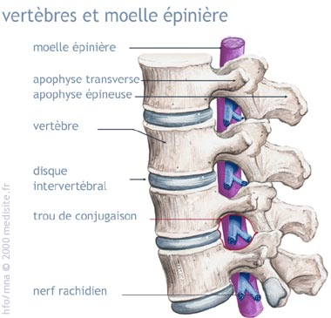
La moelle épinière
Notes:
La moelle épinière se termine généralement en L1 – c’est à partir de ce niveau qu’on peut effectuer une ponction lombaire.
Chez l’être humain, 31 paires de nerfs rachidiens naissent de la moelle épinière à partir de 2 racines ; elles émergent de la colonne vertébrale par les trous de conjugaison puis s’étendent jusqu’aux parties du corps qu’elles desservent.

Slide 7
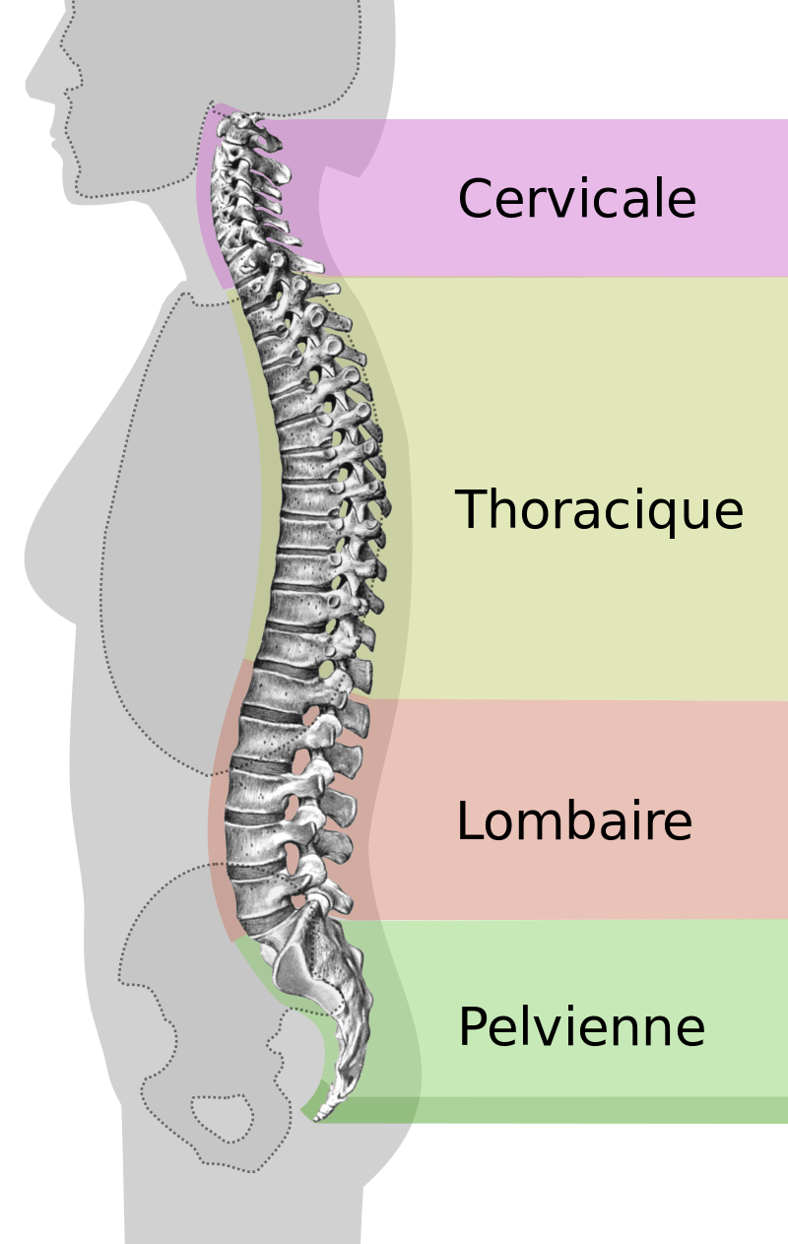
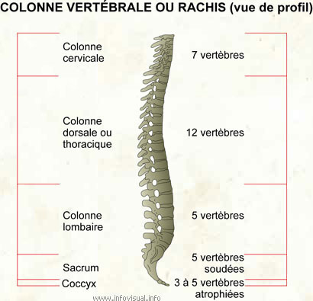
La moelle épinière

Slide 8
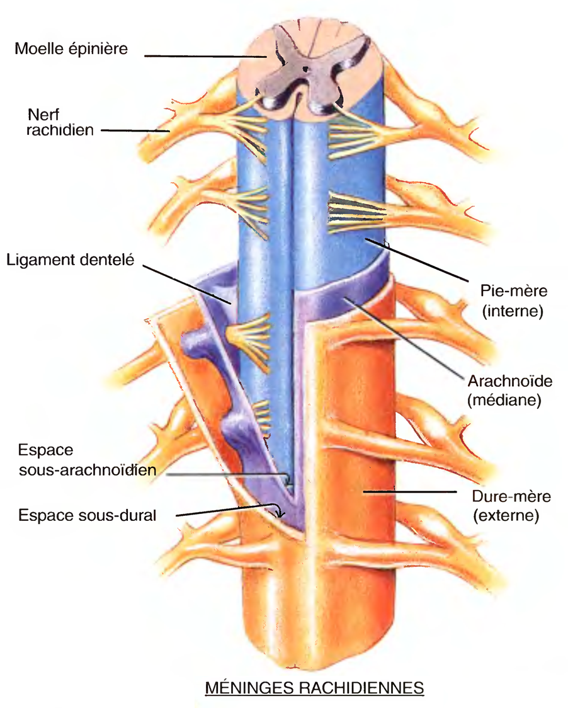
La moelle épinière
Elle est protégée par les vertèbres, les méninges et par le LCR.
3 membranes (méninges) :
La dure-mère
L’arachnoïde
La pie-mère
Notes:
Entre les vertèbres et la dure-mère spinale se trouve la cavité péridurale
La cavité subarachnoïdienne, située entre l’arachnoïde et la pie-mère est remplie de LCR.

Slide 9
Le liquide céphalo-rachidien ou LCR
est le liquide dans lequel baignent le cerveau et la moelle épinière.
Il est contenu dans les méninges, plus précisement entre la pie-mère (qui recouvre le système nerveux central) et l'arachnoïde (qui tapisse le versant interne de la dure-mère, elle-même solidement attachée aux structures osseuses : boîte crânienne et rachis).
9

Slide 10
LCR
d’un volume de 150 millilitres environ, d’aspect clair « eau de roche »
en deux compartiments communiquant entre eux par de petits orifices.
Le premier compartiment, interne, est contenu dans les quatre ventricules, cavités situées à l’intérieur de l’encéphale, et dans le très fin canal de l’épendyme, au centre de la moelle épinière.
Le deuxième compartiment, externe est contenu dans l’épaisseur des méninges.
10

Slide 11
Constitution du LCR
eau : 99 %
protéines (protéinorachie) : < 0.65 g/l
glucose (glycorachie) = 0.5 g/l doit être égale à 1/2 de la glycémie
chlorures (chlorurorachie) = 115 meq/l
11

Slide 12
LCR
La pression normale du LCR (sujet en décubitus dorsal, c’est-à-dire allongé sur le dos) est de 10 mmHg.
Une pression supérieure à 15 mmHg témoigne d'une hypertension intra-crânienne.
12

Slide 13
Les rôles principaux du LCR
la protection mécanique du système nerveux central contre les chocs par amortissement des mouvements, étant incompressible, il forme une sorte de socle protecteur intra et extra névraxique pour le système nerveux.
la protection contre les infections, car il contient les médiateurs de l'immunité humorale et cellulaire
assure un rôle nutritif pour le névraxe.
Il sert aussi de moyen de transport pour les neuromédiateurs, les enzymes…
13

Slide 14
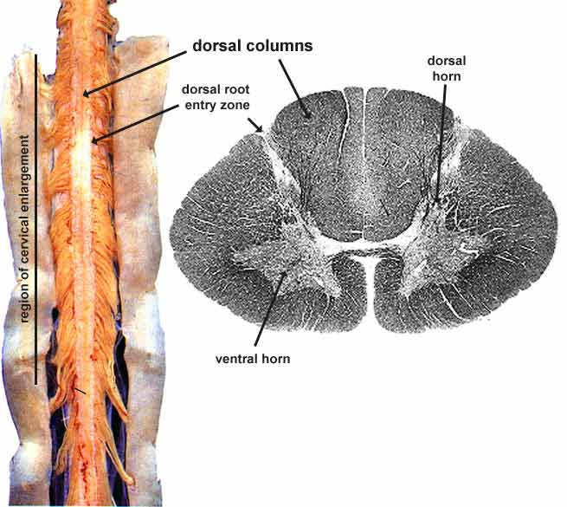
Anatomie moelle
Substance grise et blanche

Slide 15
15

Slide 16
LA SUBSTANCE GRISE MEDULLAIRE
La corne antérieure est une corne motrice. Elle est le point de départ ou le lieu de transit de tous les réflexes moteurs.
La corne postérieure est une corne sensitive. Elle est le lieu de transit ou le point de départ de tous les influx sensitifs.
16

Slide 17
LA SUBSTANCE BLANCHE MEDULLAIRE
La substance blanche
est formée des prolongements de dendrites et d’axones de neurones.
On n’y trouve pas de corps cellulaire.
17

Slide 18
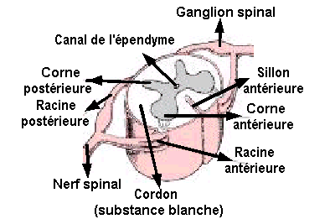
La moelle épinière
18

Slide 19
deux rôle majeurs
Un rôle sous la dépendance de la substance grise, où elle possède une activité autonome représentée par des actes simples, les réflexes.
Un rôle plus complexe qui fait intervenir la substance blanche où elle transporte les influx nerveux à distance vers d’autre portions médullaires et ou centres supérieurs situés dans l’encéphale.
19

Slide 20
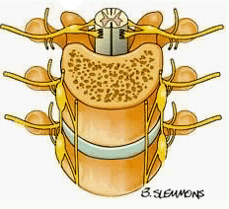
L’arc réflexe
La moelle épinière a deux fonctions
Lien entre l’encéphale et tous les organes reliés aux nerfs rachidiens.
Intégration de certaines fonctions : réflexes simples.
Les nerfs rachidiens se divisent en deux branches à leur jonction avec la moelle.
20

Slide 21
Réflexes spinaux
Réflexe = comportement automatique involontaire.
Plusieurs réflexes dus à des circuits de neurones de la moelle épinière.
Réflexe : relie neurone sensitif à un ou plusieurs neurones moteurs.
21

Slide 22
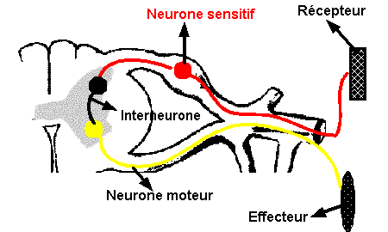
L’arc réflexe
Notes:
Il nécessite la présence de 5 élements :
1 récepteur sur lequel agit le stimulus
1 neurone sensitif qui achemine les influx nerveux au SNC (généralement la moelle épinière)
1 centre d’intéfration
1 neurone moteur
1 effecteur

Slide 23
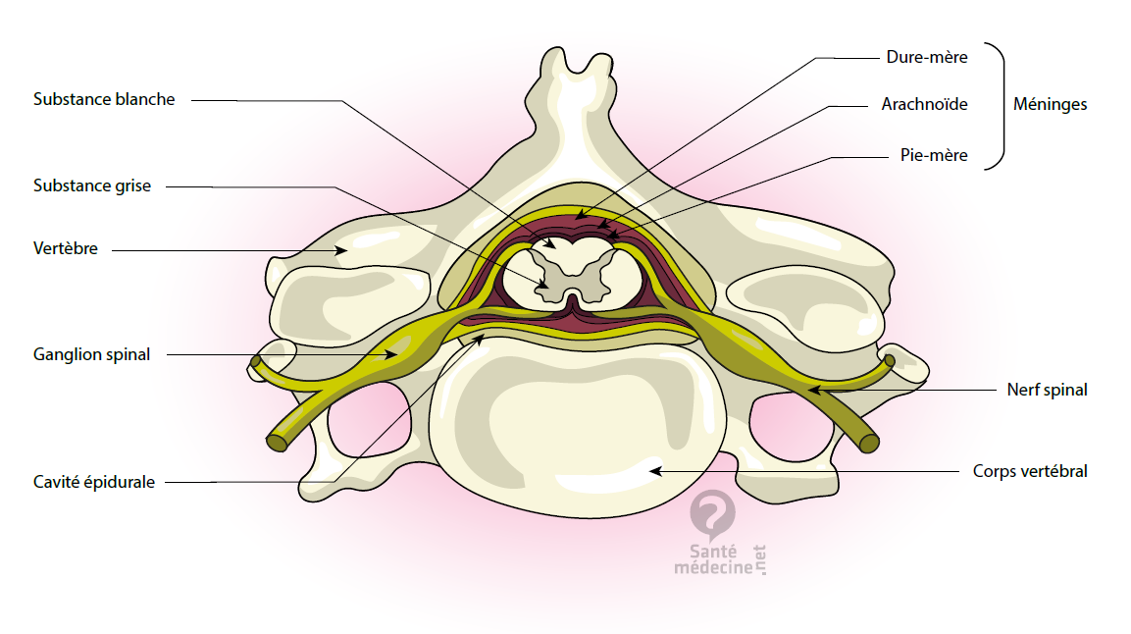
Notes:
Lien entre l’encéphale et tous les organes reliés aux nerfs rachidiens.
Intégration de certaines fonctions : réflexes simples = comportement automatique involontaire
un réflexe relie un neurone sensitif à 1 ou plusieurs neurones moteurs

Slide 24
Les différentes voies médullaires
La moelle est le passage des faisceaux nerveux
les voies médullaires.
Elles sont distinctes les unes des autres anatomiquement et surtout fonctionnellement.
Les voies sensitives
Les voies motrices
24

Slide 25
Les voies sensitives
La sensibilité extéroceptive
La sensibilité proprioceptive
La sensibilité intéroceptive
25

Slide 26
Les voies motrices
Le faisceau pyramidal
Le faisceau extra pyramidal
26

Slide 27
Le faisceau pyramidal
est une voie nerveuse principale appartenant au système nerveux central (encéphale et moelle épinière).
constitué d'un groupement de fibres nerveuses possédant un trajet commun, et destinées à transporter les messages moteurs volontaires (influx nerveux permettant d'obtenir un mouvement).
relie les cellules nerveuses de forme pyramidale contenues dans l'écorce cérébrale (substance grise du cerveau) à d'autres cellules nerveuses contenues dans la moelle épinière

Slide 28
FAISCEAU PYRAMIDAL
C'est la voie motrice volontaire principale dont le point de départ sont les cellules pyramidales du cortex cérébral dans la partie postérieure des 2 premières circonvolutions frontales.
28

Slide 29
SYNDROME PYRAMIDAL Ensemble des symptômes qui traduisent l'atteinte du faisceau pyramidal qui est la voie nerveuse motrice volontaire partant du cerveau et dont les fibres sont destinées au tronc et aux membres
29

Slide 30
Il s'agit de paralysies à type d'HEMIPLEGIE d'abord flasques puis avec contracture prédominant sur les muscles les plus régis par la mobilité volontaire. une diminution des réflexes cutanés, une diminution puis une exagération des réflexes tendineux.
Un signe de BABINSKI est de règle.
30

Slide 31
Signe de Babinski :
Le signe de Babinski est une anomalie d’un réflexe cutané du pied :
Il se manifeste par une extension du gros orteil lors d’une manœuvre au cours de laquelle le gros orteil est censé se fléchir.
La manœuvre consiste à passer le pouce (ou un objet du type pointe de stylo ou partie émoussée du marteau à réflexe) sur le bord externe de la voûte plantaire, depuis le talon vers les orteils.
L’examen est simple, rapide et indolore. Il sert à dépister une lésion du système nerveux central, c’est-à-dire au niveau de la moelle épinière ou du cerveau.
La lésion à identifier se localise spécifiquement sur la voie pyramidale, il s’agit d’un faisceau de fibres nerveuses qui va du cerveau (cortex frontal) à la moelle épinière et qui commande la motricité des muscles.

Slide 32
FAISCEAU EXTRAPYRAMIDAL Ensemble des noyaux gris centraux et des fibres afférentes et efférentes à ces noyaux situés dans les régions sous-corticales et sous-thalamiques
32

Slide 33
SYNDROME EXTRAPYRAMIDAL
Troubles liés à l'altération du faisceau extrapyramidal. Il s'agit de modifications de la tonicité des muscles et de la régulation des mouvements involontaires et automatiques
- Il n'y a pas de paralysie des mouvements volontaires qui sont cependant gênés.
- Il existe des mouvements involontaires : tremblements
- pas de signe de BABINSKI
33

Slide 34
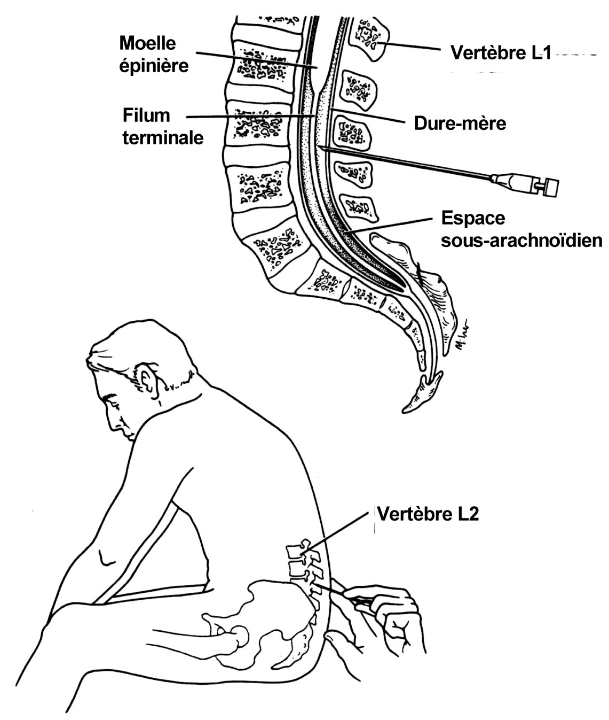
Ponction lombaire
La ponction lombaire permet de prélever un peu de liquide céphalorachidien pour analyse (déterminer s'il y a présence de bactéries ou de virus, par exemple).
La moelle épinière se termine au niveau de la vertèbre L1 (1ere vertèbre lombaire).
La ponction se fait sous la L1 afin d'éviter de léser la moelle.
34

Slide 35
4.3 Ponction lombaire
La ponction lombaire permet de prélever un peu de liquide céphalorachidien pour analyse (déterminer s'il y a présence de bactéries ou de virus, par exemple).
La moelle épinière se termine au niveau de la vertèbre L1 (1ere vertèbre lombaire).
La ponction se fait sous la L1 afin d'éviter de léser la moelle.
35

Slide 36
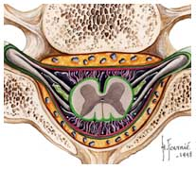
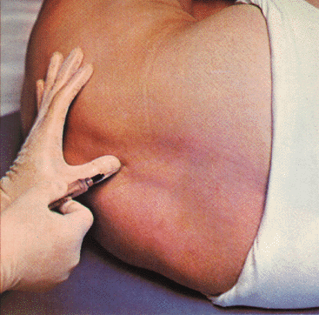
Anesthésie épidurale
On injecte un produit anesthésiant dans le coussin graisseux situé entre la vertèbre et la dure mère (espace épidural).
Espace épidural
36

Slide 37
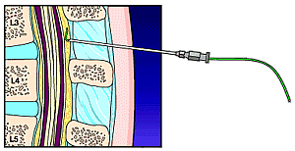
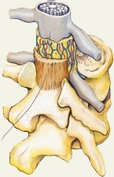
On introduit un cathéter (mince tube de plastique) par l'aiguille qui a été enfoncée jusque dans l'espace épidural.
Une fois le cathéter en place, on retire l'aiguille (en laissant le cathéter en place). Le produit anesthésiant est ensuite injecté sur demande par le cathéter.
L'anesthésie épidurale est surtout utilisée pour diminuer les douleurs de l'accouchement. On l'utilise aussi pour les césariennes. Elle n'entraîne aucune complication.
37

Slide 38
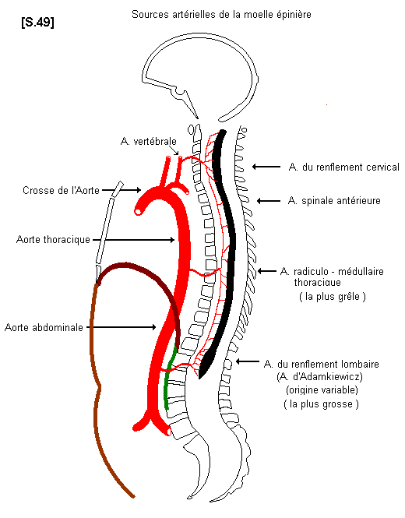
Vascularisation de la moelle
Notes:
Formation quotidienne d’environ 900 à 1200ml de LCR

